Slide 1

Отчет команды
по кейсу 8 в рамках 4 этапа.
Доработка DecisionTree и RandomForest
Новая модель: Метод опорных векторов (SVM)

Slide 2

…В предыдущих
сериях

Slide 3
Сравнение результатов: Decision Tree vs. Random Forest
Метрика | Decision Tree |  | Random Forest
 | До логарифмирования | После логарифмирования | До логарифмирования | После логарифмирования
MSE (Mean Squared Error): | 3363913973078935207936.00 | 0.43 | 3234632090358334357504.00 | 0.37
RMSE (Root Mean Squared Error): | 57999258383.87 | 0.65 | 56873826056.97 | 0.61
MAE (Mean Absolute Error): | 23613307804.78 | 0.47 | 22541231910.45 | 0.44
MAPE (Mean Absolute Percantage Error) | 0.76 | 0.02 | 0.84 | 0.02
Коэффициент детерминации r^2 на train: | 0.515 | 0.74 | 0.85 | 0.8
Коэффициент детерминации r^2 на test: | 0.617 | 0.6 | 0.646 | 0.65

Slide 4

Метод опорных векторов (SVM)
Используется не только для задач классификации, но и для регрессии.
В контексте регрессии (SVR) он стремится найти функцию, которая отклоняется от фактических значений не более чем на определенную величину (ε) для всех обучающих данных, при этом будучи максимально плоской.
Ключевым элементом SVM являются ядра, которые позволяют модели работать в многомерном пространстве, выявляя сложные нелинейные зависимости без явного преобразования данных.

Slide 5
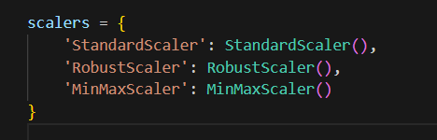
Выбор масштабирования данных
StandardScaler
RobustScaler
MinMaxScaler
Масштабирует данные так, чтобы среднее значение было 0, а стандартное отклонение — 1. Чувствителен к выбросам.
Использует медиану и межквартильный размах, что делает его устойчивым к выбросам. Идеален для финансовых данных.
Масштабирует данные в заданный диапазон (обычно от 0 до 1). Также чувствителен к выбросам.
Выбор правильного масштабирования критичен для производительности SVR, особенно с финансовыми данными, где выбросы встречаются часто.

Slide 6
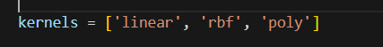



Ядра SVM: Ключ к нелинейности
Ядро —позволяет SVM работать в n-мерном пространстве, не вычисляя координаты данных явно (kernel trick).
Линейное
ядро
RBF ядро
(Гауссово)
Полиномиальное
ядро
Простейшее и быстрое. Строит линейную гиперплоскость. Подходит для линейных зависимостей и высокой размерности. Часто недостаточно для сложных финансовых данных.
Наиболее популярное для SVR. Создает бесконечномерное пространство признаков. Локальное влияние. Параметр γ контролирует ширину ядра. Показало лучший результат в нашем случае (R²=0.73).
Моделирует полиномиальные зависимости. Параметры: степень (degree) и свободный член (coef0). Может переобучаться при высоких степенях. Вычислительно дороже RBF.

Slide 7
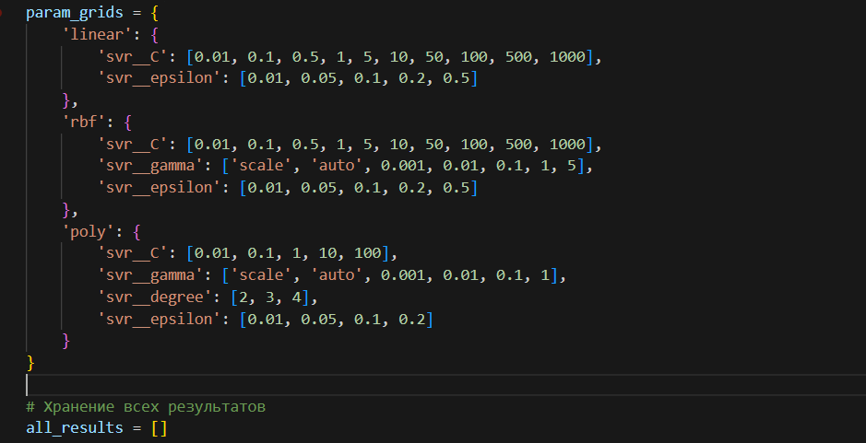
Сетки гиперпараметров для GridSearchCV
Для каждого ядра и скейлера был определен диапазон гиперпараметров для оптимизации.
Общее количество моделей для тестирования: 760 моделей на один датасет и один скейлер. Для 3 датасетов и 3 скейлеров это составляет 6840 моделей, что требует значительных вычислительных ресурсов.

Slide 8

Подготовка и обработка датасетов
Комплексный анализ трех вариантов преобразования данных с применением логарифмирования

Slide 9
Этап 1
Готовим 3 Датасета
Исходный, с логарифмированием целевой переменной, с логарифмированием как целевой переменной, так и финансовых признаков:
1. Исходный датасет
2. Логарифмирование
целевой переменной
3. + Логарифмирование
всех финансовых признаков
y_orig = df_encoded['Market Cap']
X_orig = df_encoded.drop('Market Cap', axis=1)
datasets['Original'] = (X_orig.copy(), y_orig.copy(), False)
X_logt = X_orig.copy()
y_logt = safe_log(y_orig)
datasets['Log_Target'] = (X_logt.copy(), y_logt.copy(), True)
X_logf = X_orig.copy()
for col in numeric_features:
X_logf[col] = safe_log(X_logf[col])
datasets['Log_Features_and_Target'] = (X_logf.copy(), y_logt.copy(), True)
False = не логарифмировано

Slide 10

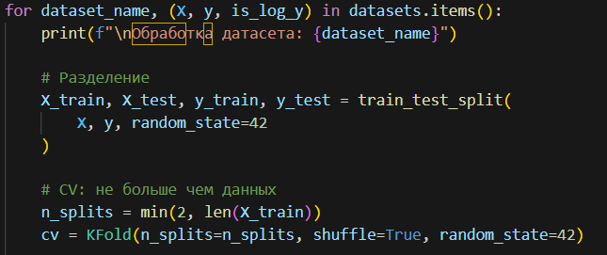
Этап 2
"Бежим" по каждому датасету
Для каждого датасета определяем тренировочную и тестовую выборку в пропорции по умолчанию 25% / 75%

Slide 11
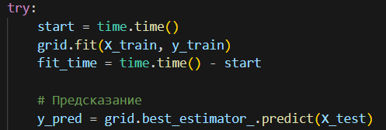
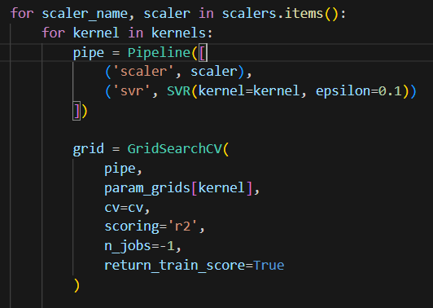
Этап 3
Подбор гиперпараметров и обучение
01
02
"Бежим" по списку скейлеров
Обучение и предсказание
Для выбора наилучшего масштабирования, и для каждого скейлера "бежим" по списку выбранных ядер и выполняем подбор гиперпараметров
Для каждого скейлера и каждого ядра выполняем обучение модели и предсказание на тесте

Slide 12
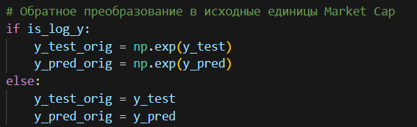
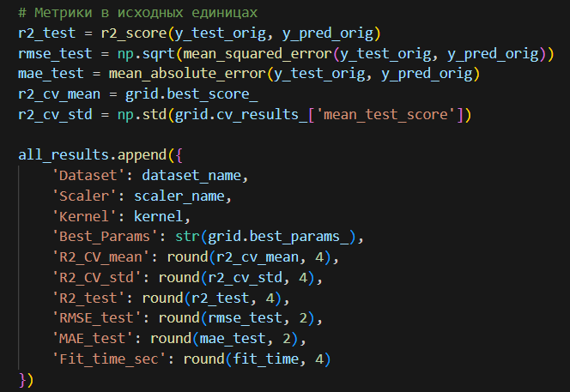
Этап 4-5
Обратное преобразование и расчет метрик
Производим обратное преобразование
Считаем Метрики
Обратное преобразование в исходные единицы Market Cap
В исходных единицах

Slide 13
Лучшая модель SVR: Результаты
RBF-ядро с RobustScaler
Лучшая модель была найдена с использованием логарифмированных признаков и целевой переменной, RobustScaler и RBF ядра.
0.7328
0.7491
0.283
49.5 млрд
R² на тестовой выборке
Средний R² по CV
Стандартное отклонение R² по CV
RMSE
Модель объясняет 73.3% дисперсии рыночной капитализации.
Подтверждает устойчивость модели.
Среднеквадратичная ошибка в долларах США.
Указывает на вариативность качества между подвыборками.
16.0 млрд
MAE
Средняя абсолютная ошибка в долларах США.

Slide 14
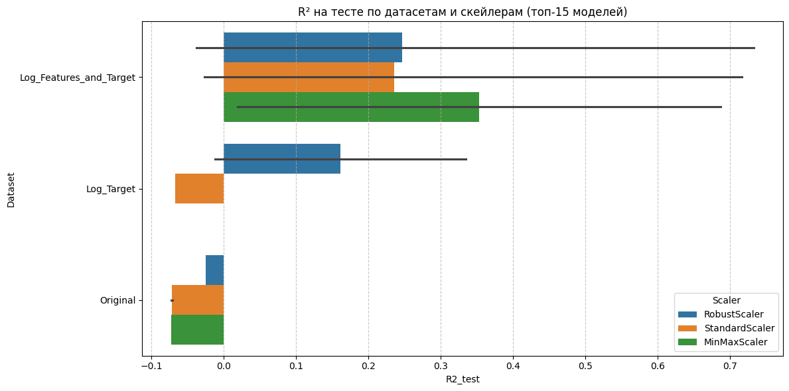

Slide 15
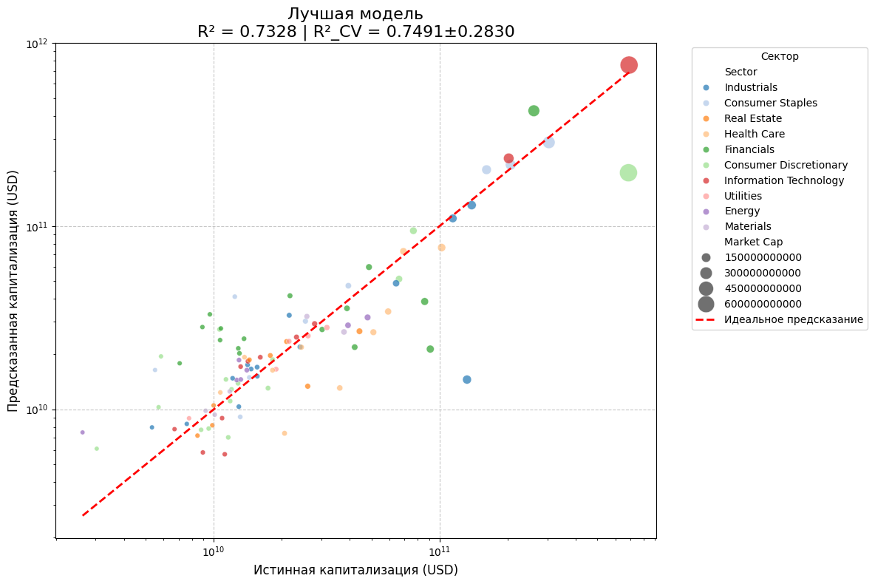

Slide 16
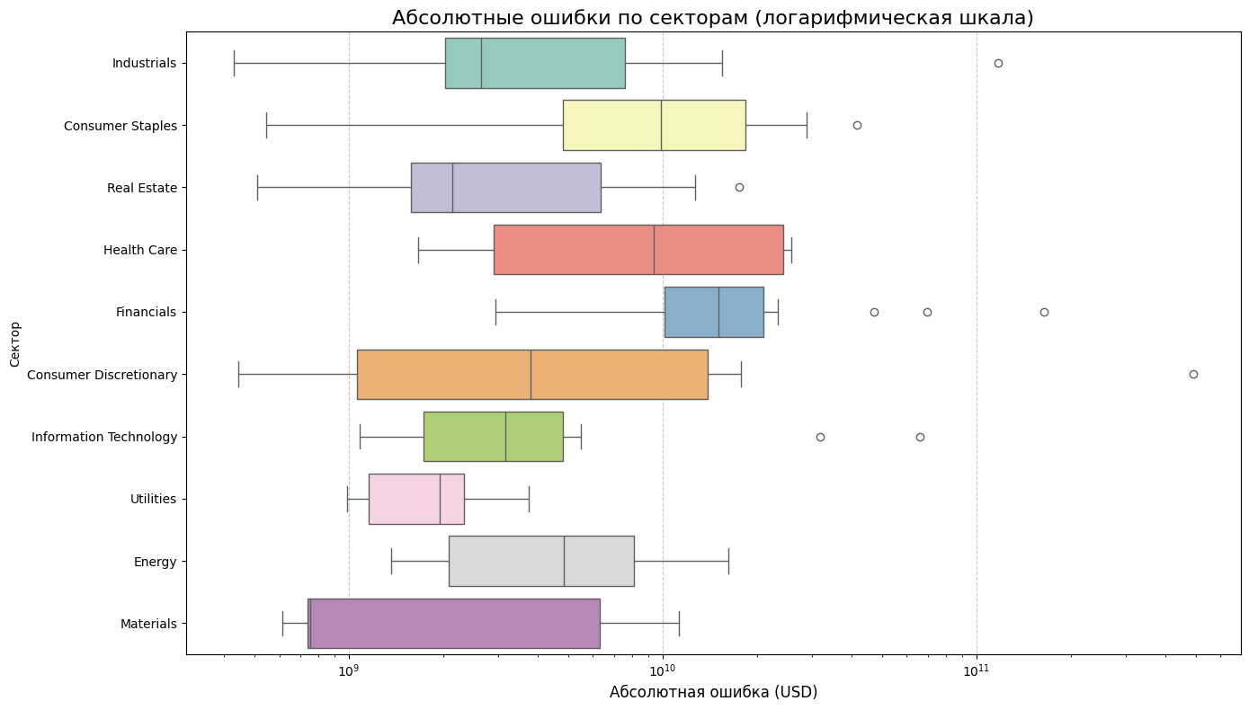

Slide 17
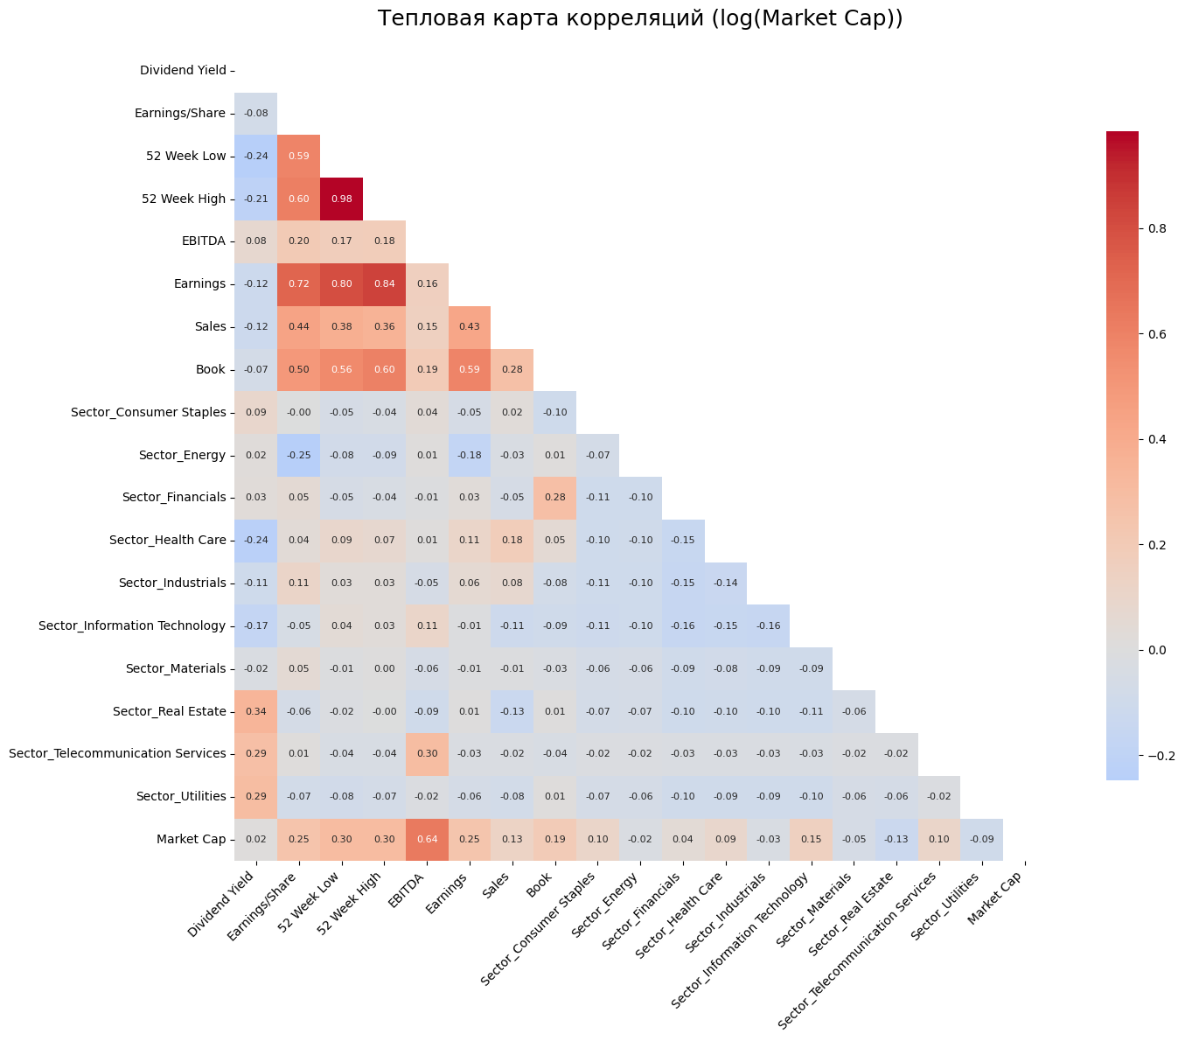

Slide 18

Ключевые характеристики лучшей модели
Тип данных: Log\_Features\_and\_Target (логарифмированы признаки и целевая переменная) — корректно для данных с логнормальным распределением.
Скейлер: RobustScaler —Использование медианы и межквартильного размаха делает модель устойчивой к выбросам, которые типичны в финансовых данных (например, компании-гиганты вроде Apple или Tesla).
Ядро: RBF — Позволяет улавливать сложные нелинейные
зависимости между финансовыми показателями
и рыночной стоимостью.
Гиперпараметры:
C=100 (умеренно высокая сложность),
gamma=0.01 (низкая чувствительность),
epsilon=0.2 (широкая ε-трубка для снижения влияния шума).
Эта комбинация позволила модели эффективно работать с неоднородными финансовыми данными.

Slide 19

Качество лучшей модели
R^2 на тесте: 0.7328
Модель объясняет 73.3% дисперсии рыночной капитализации. Это очень хороший результат для регрессии в финансах, особенно без использования цен акций или макроэкономических факторов.
R² по кросс-валидации: 0.7491 ± 0.283
Среднее значение подтверждает устойчивость, но высокое стандартное отклонение (0.283) говорит о том, что качество варьируется между подвыборками.
Это может быть связано с:
секторальной неоднородностью (например, IT vs Utilities),
наличием экстремальных выбросов (компании-гиганты),
неравномерным распределением признаков.
RBF ядро очень гибкое: На малых данных легко переобучается/недообучается на разных фолдах
Метрики качества:
RMSE: ~49.5 млрд USD
MAE: ~16.0 млрд USD
В абсолютных цифрах ошибка велика, но в относительных разумна:
- Средний Market Cap в S&P 500 ≈ 100–300 млрд USD,
- MAE ≈ 16 млрд → ошибка ~5–15% от типичного значения, что приемлемо для cross-sectional регрессии.

Slide 20
Почему RBF ядро показало лучший результат?
Сложность финансовых данных
Универсальность RBF
Зависимость капитализации от фундаментальных показателей нелинейна, что RBF успешно улавливает.
RBF способно аппроксимировать любую непрерывную функцию, что делает его гибким для разнообразных данных.
Локальность
Гибкость
Хорошо обрабатывает кластеры компаний в разных секторах, учитывая локальные особенности.
Параметр γ позволяет точно контролировать сложность модели, предотвращая как недообучение, так и переобучение.

